Slide 1
Star Space

Slide 2
はじめに
・コンセプト
・制作背景
・ゲーム概要
・競合との比較
・今後の展望

Slide 3
コンセプト

Slide 4
・FPSシューティング
・宇宙を舞台にしたゲーム
・過去の制作物に例がないもの

Slide 5
制作背景

Slide 6
宇宙を舞台にしたFPSゲームをPLAYしたいか
友人1人に調査
※当社調べ

Slide 7
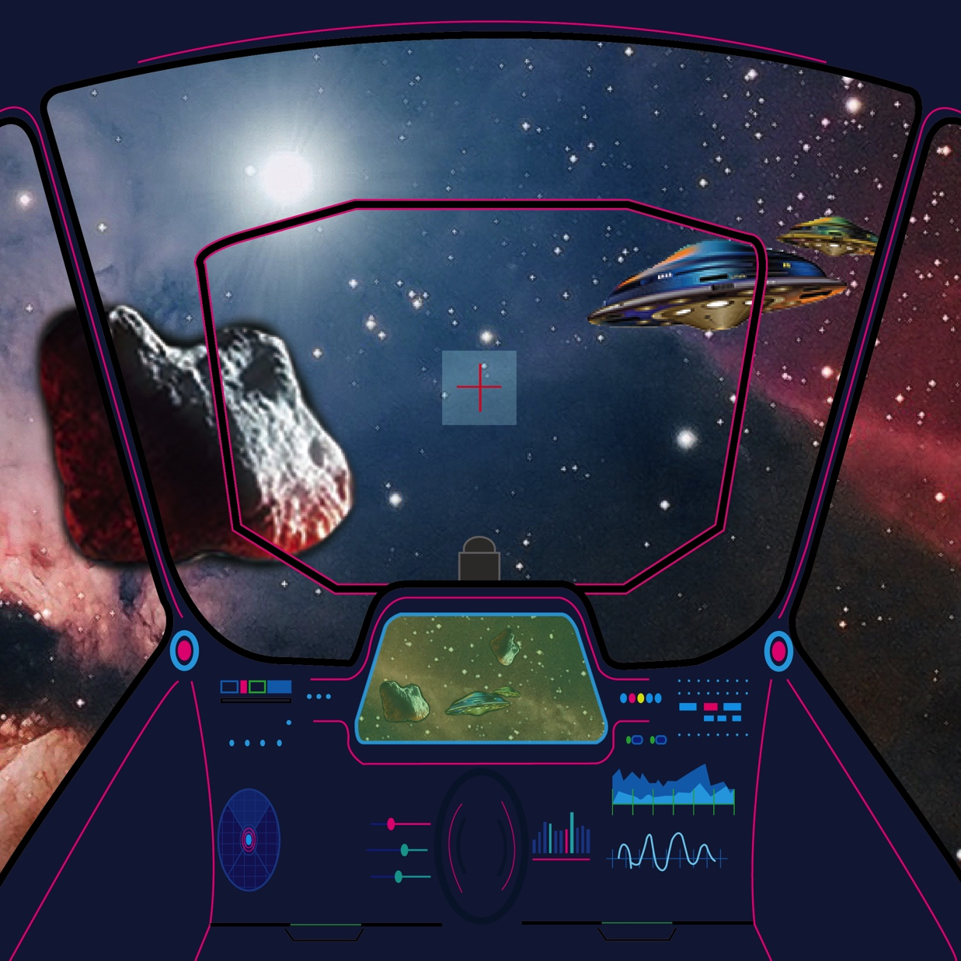
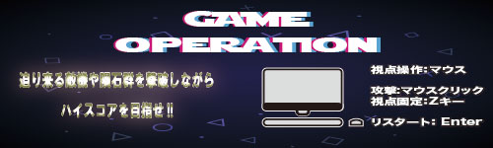
ゲーム概要

Slide 8
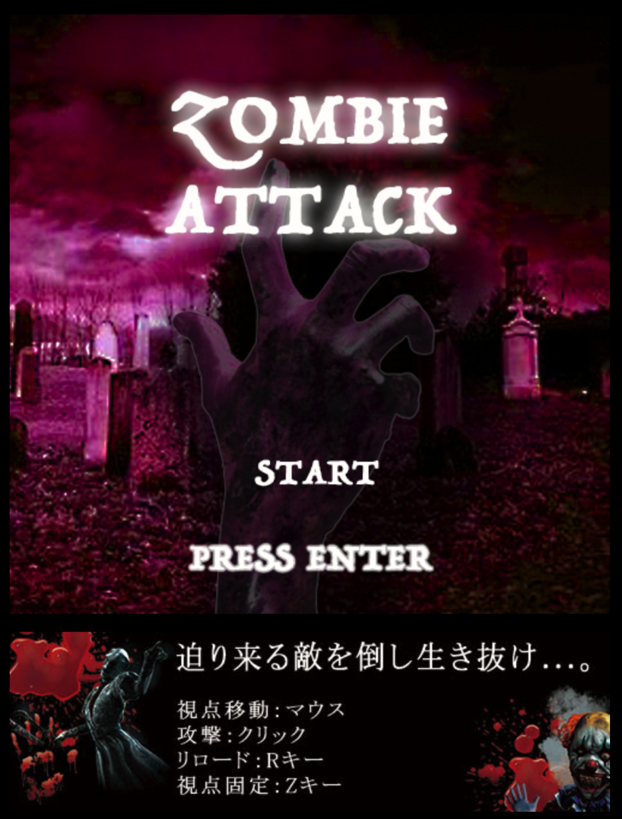
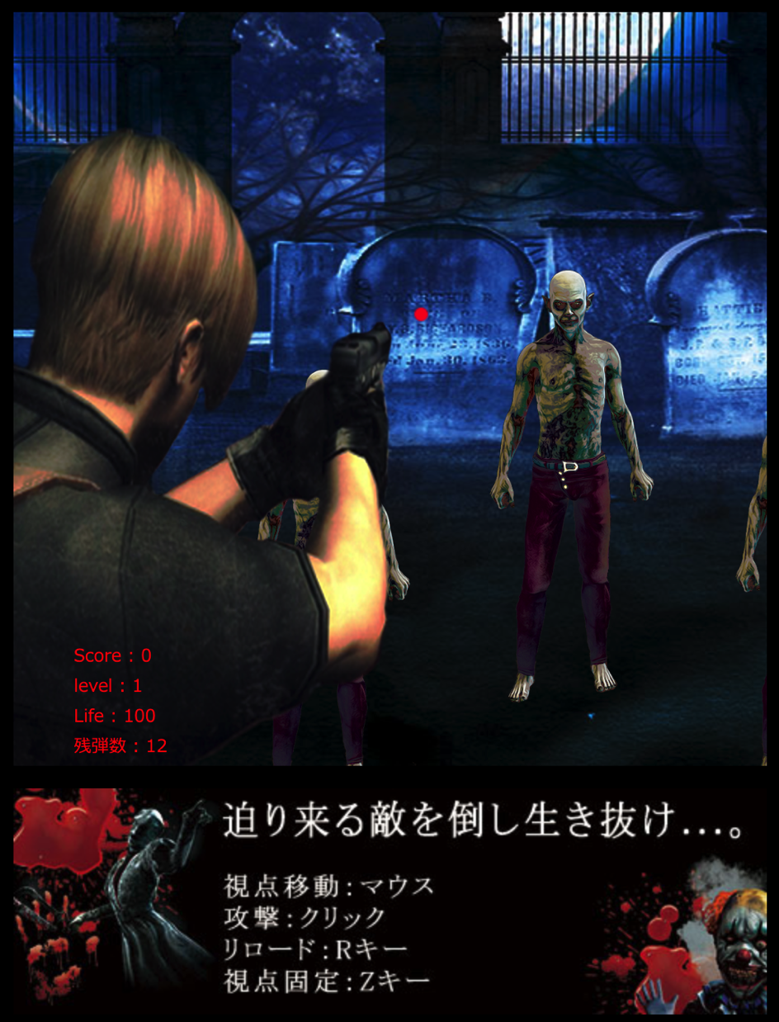
Newタイトル
ZOMBIE ATTCK
レトロ感を感じさせる
ホラーゲームタイトル

Slide 9
競合との比較
 | STAR SPACE | PUBG
操作性 | 直感的 | 複雑
要求スペック | 低スペックで可 | 一定スペックが必要
スコアやり込み要素 | スコア要素あり | スコア要素無し
レトロ感 | 満載 | 一切無し

Slide 10

今後の展望
・ユーザー人口100万人
・eスポーツ推奨ゲームを目指していく

Slide 11
ご静聴ありがとうございました。

